Slide 1

PirateHunter
Цифровая платформа-агрегатор ИТ-вакансий
с верифицированным профилем достижений
участника Федерации спортивного программирования (ФСП)
Обратная механика подбора: работодатель ищет, кандидат выбирает
Notes:
0:00–0:20 — Добрый день! Мы представляем PirateHunter — платформу-агрегатор ИТ-вакансий с верифицированным профилем достижений участников ФСП. Ключевая идея: развернуть рынок труда — не кандидат шлёт отклики, а работодатель находит и приглашает с честной зарплатной вилкой.

Slide 2

Проблема: три боли рынка
Односторонний поток
Кандидат шлёт отклики в никуда, работодатель тонет в нерелевантных резюме. ТЗ ФСП требует обратную механику: приглашать, а не откликаться.
Зарплата непрозрачна
Вилку узнают на собеседовании — обе стороны теряют время. ТЗ требует: вилка обязательна и видна кандидату до ответа.
Навыки по словам резюме
Стаж в годах не равен уровню: заявленный грейд никто не проверяет. Нужна объективная верификация навыков тестом.
Notes:
0:20–0:50 — Три боли классических агрегаторов. Первое: односторонний поток откликов. Второе: зарплата непрозрачна — вилку узнают на собеседовании. Третье: навыки берутся со слов резюме. Техзадание ФСП формулирует обратную механику, обязательную вилку и верификацию — именно так мы и построили сервис.

Slide 3

Обратная механика
Запрос работодателя
Поиск по категориям
Объяснимая подборка
Свободный текст: «python middle с kubernetes». LLM извлекает структуру — работодатель подтверждает «мы поняли так».
7 специализаций × 4 грейда; категория = spec × грейд, подтверждённый тестом. Контакты кандидата скрыты.
Score = 0.4·тест + 0.3·стек + 0.2·ФСП + 0.1·свежесть; панель «Почему в подборке», виджет «вилка vs рынок».
1
2
3
4
5
Приглашение + вилка
Взаимный выбор
Адресное приглашение с обязательной ЗП-вилкой. Кандидат видит условия до ответа.
Кандидат принимает — контакты раскрываются обеим сторонам. Отказ — без последствий и спама.
Notes:
0:50–1:30 — Сквозной сценарий из пяти шагов. Работодатель описывает потребность свободным текстом — LLM превращает её в структуру, которую он подтверждает. Дальше поиск по категориям: семь специализаций на четыре грейда. Подборка с объяснением каждой цифры. Приглашение идёт с обязательной вилкой. И только когда кандидат принимает — контакты раскрываются обеим сторонам.

Slide 4
Механика подбора
01
02
03
04
Тест — 0.40
Стек — 0.30
ФСП — 0.20
Свежесть — 0.10
Подтверждённый грейд и позиция θ внутри полосы. Неподтверждённый — статус «не подтверждён» и потолок в выдаче, но не скрыт.
Совпадение must/nice навыков потребности, must весят втрое. Никаких навыков «по словам резюме».
Достижения из реестра ФСП бустят ранжирование внутри грейда. Нет истории — ноль без штрафа.
Экспоненциальный декай от активности: тесты, задания, обновления профиля. Рынок видит «живых» кандидатов.
Notes:
1:30–2:05 — Скоринг четырёхфакторный с фиксированными весами в конфиге: сорок процентов — подтверждённый тест, тридцать — совпадение стека, двадцать — достижения ФСП, десять — свежесть профиля. Каждый результат несёт панель «Почему в подборке» — разложение по факторам с цифрами, а рядом виджет «вилка против рынка по категории»: работодатель видит медиану до отправки приглашения.

Slide 5
Грейд — только по адаптивному тесту (CAT-lite)
Параметризованные шаблоны: задание = шаблон + seed, экземпляр у каждого кандидата уникален — пересказ чужого варианта бесполезен.
IRT-модель: способность θ и сложность β, P(верно) = σ(θ - β); старт — от медианы заявленного грейда.
Адаптивность: следующий вопрос — с β ближайшей к текущей θ (максимум информации), темы специализации round-robin.
Стоп-правила: 10 вопросов или SE < 0.35 — ранняя уверенность. Грейд присваивается только результатом теста.
Экспресс для жюри: 4 вопроса, ~3 минуты; полный тест — 10 вопросов. Уверенный результат — предложение повысить грейд.
Notes:
2:05–2:35 — Грейд — это уровень навыков, а не стаж в годах, и присваивается он только тестом. Движок — CAT-lite на IRT-модели: оцениваем способность тета и сложность заданий бета, следующий вопрос подбираем максимально информативным. Останавливаемся при десяти вопросах или когда стандартная ошибка ниже ноль тридцати пяти сотых. Шаблоны параметризованные — уникальный экземпляр по сиду, банк пополняется генераторами. Для жюри — экспресс-режим на четыре вопроса.

Slide 6

Валидация: все метрики выше порогов
96.7% — стабильность грейда
порог 80% · test-retest, 3 прогона на агента
0.972 — Spearman
порог 0.85 · разделяющая сила θ, 300 синтетических агентов
0.85 — Precision@5
порог 0.8 · размеченный набор «потребность × кандидаты»
202 автотеста · смоук 14 шагов
302 сид-кандидата · ресед одной командой перед защитой
Notes:
2:35–3:00 — Валидация — собственная процедура с порогами, зафиксированными до прогона. Стабильность грейда при повторных тестах — девяносто шесть целых семь десятых процента при пороге восемьдесят. Разделяющая сила по Спирмену — ноль девятьсот семьдесят две сотых при пороге восемьдесят пять сотых. Точность топ-5 подборки — восемьдесят пять сотых при пороге восемь десятых. Плюс двести два автотеста, живой смоук на четырнадцать шагов, триста два сид-кандидата и ресед базы одной командой.

Slide 7
Интеграция с ФСП: от мока к боевому реестру
01
02
03
Вход через FSP ID
Честный fsp_score
Кейс «нет истории»
Мок-OIDC: authorize, код, токен, профиль с достижениями. Боевой Keycloak — замена одним конфигом, backend не меняется.
По рекомендации ФСП дисциплины не ранжируем: считаем результативность и число, затухание за повторные явки, потолок 1.0. Буст ранжирования, не грейда.
404 — первоклассный сценарий: подсказка привязать FSP ID, fsp_score = 0 без штрафа, фильтр «есть достижения» корректно исключает.
Notes:
3:00–3:15 — С Федерацией спортивного программирования связались по всем правилам её же рекомендаций. Вход через FSP ID сейчас идёт через мок-OIDC реестр-адаптер — на боевой Keycloak меняется один конфиг. Дисциплины не ранжируем, набивание явками гасим затуханием. Нет истории — это нормальный первоклассный кейс: без штрафа, с подсказкой привязать идентификатор.

Slide 8

О команде и решении
Краткое описание решения:
PirateHunter — агрегатор ИТ-вакансий с обратной механикой: работодатель ищет по категориям (7 специализаций × 4 грейда) и шлёт приглашение с обязательной ЗП-вилкой; кандидат выбирает, контакты раскрываются при взаимном интересе.
О команде
Капитан: Хакимов Илья Александрович
Кол-во участников: 2 человека
Краткое описание:
собрались на хакатоне ЛЦТ 2026; до этого вместе учились и участвовали в хакатонах, в том числе от ФСП ))
Илья — PiratePress / ИТМО; Денис — Яндекс / МАИ
Город и регион: Москва
Уникальность решения:
Обратная механика с обязательной вилкой и скрытыми до принятия контактами; грейд только по адаптивному IRT-тесту; достижения ФСП в скоринге; полностью объяснимая выдача «почему в подборке».
‹#›
Notes:
3:15–3:30 — Нас двое: капитан Илья Хакимов — полный цикл и ИИ-конвейеры, Денис Шайхльбарин — фронтенд и дизайн. Суть PirateHunter: работодатель ищет по категориям и приглашает с вилкой, кандидат выбирает. Уникальность: грейд подтверждается только тестом, достижения ФСП работают на ранжирование, а каждая цифра подборки объяснима.

Slide 9
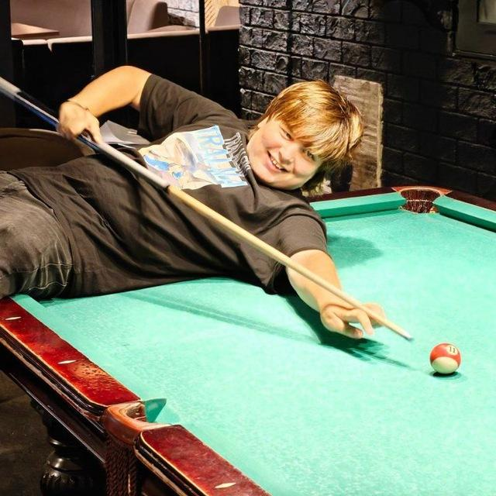
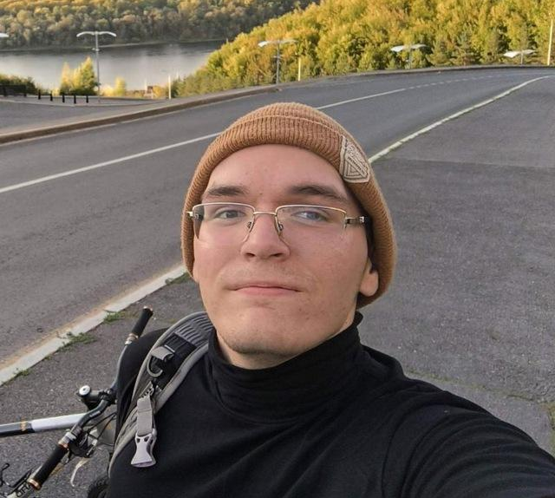
Команда
Илья Хакимов
Денис Шайхльбарин
Капитан · Fullstack + AI Engineer
@ilyakhakimov03
+79871047771
PiratePress / ИТМО
Frontend + Design
@BrightOS
+79377808307
Яндекс / МАИ
Notes:
3:30–3:38 — Илья — капитан, fullstack и ИИ-инженерия, PiratePress, ИТМО. Денис — фронтенд и дизайн, Яндекс, МАИ.

Slide 10
История команды
Краткая история команды:
01
Собрались на ЛЦТ 2026, но это не первый общий продукт: до хакатона вместе учились и участвовали в хакатонах, в том числе от ФСП ))
Почему вы выбрали именно эту задачу
из предложенных на хакатоне?
02
Задача ФСП бьёт по нашим компетенциям: ИИ-конвейеры, скоринг и честная валидация. Плюс — реальная боль рынка труда, которую хотелось пощупать руками.
С какими основными сложностями или вызовами
вы столкнулись и как их преодолели?
03
Объективный грейд без эталонной разметки: закрыли параметризованными шаблонами + IRT и синтетической валидацией со своими порогами приёмки.
Приватность: ПДн живут только в backend, core работает с анонимными снапшотами — готовый аргумент для 152-ФЗ.
Notes:
3:38–3:48 — Команда собралась на этом хакатоне, но пайплайн «запрос → структура → результат» нам знаком по видеопродукту. Главные вызовы: объективный грейд без эталонной разметки — закрыли IRT и синтетической валидацией; и приватность — персональные данные живут только в backend, ядро оперирует анонимными снапшотами.

Slide 11
КОРОТКО О РЕШЕНИИ
Техническая суть решения
Маркетинговая суть решения
Три сервиса: backend (FastAPI, JWT, ПДн), hunter_core (CAT-lite IRT-движок, скоринг, валидация), fsp_registry (мок-реестр ФСП за OIDC-адаптером); фронтенд — Next.js с двумя кабинетами.
Score = 0.4·тест + 0.3·стек + 0.2·ФСП + 0.1·свежесть; веса в конфиге, каждый результат с explanation.
LLM-парсинг потребности, разбор и генерация PDF-резюме; подъём стенда — docker compose up -d --build.
Data residency: хостинг и LLM — в ДЦ РФ (Selectel, Cloud.ru Evolution); 152-ФЗ, трансграничной передачи ПДн нет.
Кандидату: грейд, подтверждённый честным тестом, и приглашения с вилкой зарплаты до ответа.
Работодателю: поиск по категориям и подборка, которую можно объяснить каждой цифрой.
Дальше: боевой FSP ID одним конфигом, ATS-ready открытый API, MCP для ИИ-агентов, пилот с ФСП.
Notes:
3:48–4:05 — Коротко. Технически: три сервиса — backend с персональными данными, ядро с адаптивным тестом и скорингом, реестр-адаптер ФСП; фронт — Next.js. Весь контур в юрисдикции РФ: хостинг Selectel и LLM Cloud.ru — данные в ЦОДах РФ, обезличивание перед LLM, трансграничной передачи нет (152-ФЗ). Маркетингово: кандидат получает подтверждённый грейд и честные приглашения, работодатель — объяснимую подборку. Развитие: боевой ФСП, открытый ATS-API, MCP для агентов, пилот.

Slide 12


Живая демо
piratehunter.fun
вход по e-mail-коду или FSP ID
Демо-аккаунты для жюри:
кандидат с ФСП
кандидат без ФСП
работодатель
1 · Работодатель: потребность — подборка с объяснением — приглашение с вилкой ЗП
2 · Кандидат: экспресс-тест 4 вопроса (~3 мин) — категория — приглашение с вилкой крупно
3 · Сходимость: кандидат принимает — контакты раскрываются обеим сторонам
Notes:
4:05–4:25 — Демо показываем на живом сервисе piratehunter.fun: вход по почтовому коду или через FSP ID, для жюри — готовые демо-аккаунты. Сценарий: работодатель описывает потребность и получает подборку с объяснением; кандидат проходит экспресс-тест на четыре вопроса и видит приглашение с вилкой; при принятии контакты раскрываются обеим сторонам. База перед защитой возвращается к эталону реседом одной командой.

Slide 13
Демо: четыре экрана-победителя
Карточки кандидатов + раскрытая панель «Почему в подборке»: разложение score по факторам с цифрами; виджет «вилка vs рынок».
Прогресс «вопрос i из N», таймер, задание с подсветкой кода — ощущение живого адаптивного экзамена.
Компания, текст и вилка ЗП крупно до ответа, кнопки «принять / отклонить» — отличие от hh одним экраном.
spec × грейд, «подтверждено тестом от …», место в ранжировании категории, достижения ФСП.
Подборка работодателя
Тест кандидата
Приглашение у кандидата
Категория кандидата
Notes:
4:25–4:40 — Четыре экрана, которые мы отполировали в первую очередь. Подборка работодателя с панелью «почему в подборке» и виджетом вилки против рынка. Адаптивный тест с таймером и подсветкой кода. Приглашение с вилкой крупно — принципиальное отличие от привычных агрегаторов. И категория кандидата: подтверждённый тестом грейд и место в ранжировании.

Slide 14
Внедрение и пилот
Боевой FSP ID / Keycloak — замена мока одним конфигом
Соответствие 152-ФЗ: весь контур в РФ — хостинг (Selectel) и LLM (Cloud.ru, ДЦ РФ); ПДн не покидают контур, перед LLM текст обезличен, согласия — в онбординге.
Пилот с ФСП: платформа готова к подключению боевого реестра — меняется только конфиг адаптера, код не трогаем.
Стенд жюри: docker compose up -d --build, ресед одной командой, экспресс-тест своими руками; кабинеты адаптивны — работают с телефона (360px).
ATS-интеграция и антифрод: открытый API, модерация компаний и лимиты против фиктивных вакансий
MCP-сервер: подбор и приглашения из ИИ-агентов
Регулярные задания работодателей — профиль не протухает
Пилот: верификация грейдов на закрытом наборе ФСП
Notes:
4:40–4:52 — Внедрение: отдельно подчеркнуть — 152-ФЗ из коробки: хостинг и LLM в ЦОДах РФ, ПДн в контуре, обезличивание перед LLM, согласия в онбординге. Боевой реестр ФСП подключается заменой конфига. Стенд поднимается одной командой docker compose, база реседится к эталону. Дальше — ATS-ready API, MCP для ИИ-агентов, регулярные задания и пилот верификации грейдов. Отдельно: антифрод — обязательная вилка, лимит 100 приглашений в час, модерация компаний в roadmap, контакты скрыты до accept. ATS — открытый API, вебхуки статусов, выгрузка верифицированного профиля. Мобильный адаптив: кабинеты работают с телефона (360px).

Slide 15
Спасибо!
piratehunter.fun — живой сервис
вход по e-mail-коду или FSP ID · демо-аккаунты для жюри
Notes:
4:52–5:00 — Спасибо за внимание! Сервис живёт на piratehunter.fun, демо-аккаунты для жюри готовы. Переходим к ответам на вопросы.

